Slide 1

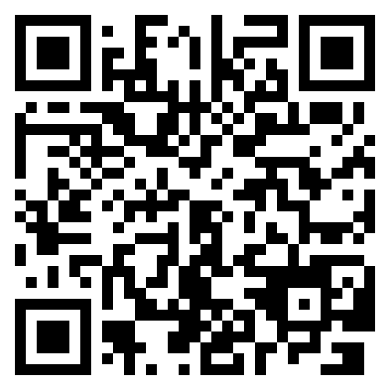


Ouverture Billetterie
Lundi 30 juin 2025 : ……………….….07h45 à 13h20 et de 16h00 à 19h05
Mardi 1 juillet 2025 : ………………...…07h45 à 11h55 et de 13h35à 20h15
Mercredi 2 juillet 2025 : ……….........07h45 à 11h45 et de 14h00 à 20h15
Jeudi 3 juillet 2025 : …………………………….07h45 à 13h00 et de 14h30 à 20h15
Vendredi 4 juillet 2025.…………..……07h45 à 13h00 et de 14h05 à 20h20
Samedi 5 juillet 2025 : .………………..08h05 à 12h10 et de 14h00 à 20h15
Dimanche 6 juillet 2025 : ……….….. 08h30 à 12h30 et de 14h00 à 19h15
Retrouvez toutes les informations sur le NOUVEAU SITE
de la liaison maritime FOURAS-AIX en flashant ce QR Code :

